Slide 1
1
5
1
مراجعة
الدرس 4
الدرس 3
الدرس 2
الدرس 1

Slide 2






أيقونات توجيهية
توجيهات الأستاذ(ة)
تعيين تلميذ للإجابة
المرور بين الصفوف
عرض فيديو
المرور للشريحة الموالية بعد عرض الفيديو.
العمل في ثنائيات

Slide 3
برمجة الأسبوع الأول
(ة)خاص بالأستاذ
الدرس 2
الدرس 1
التقنية الاعتيادية للطرح (2)
التقنية الاعتيادية للطرح (1)
الدرس 4
الدرس 3
حل مسائل ( المقارنة 1)
التقنية الاعتيادية للجمع و الطرح
مراجعة
مُراجَعَةُ دُروسِ الْأُسْبوعِ الأول

Slide 4
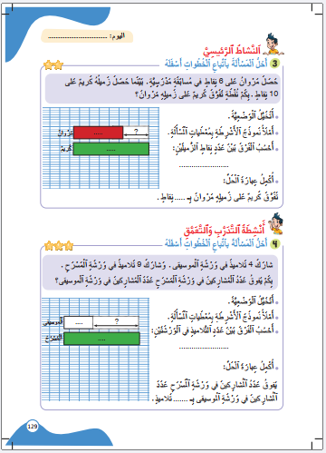
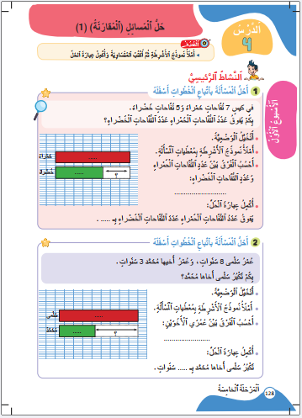
درس اليوم
(ة)خاص بالأستاذ
حل مسائل المقارنة (1)

Slide 5



(ة)خاص بالأستاذ
مراحل الدرس
1
افتتاح الدرس
1
12
1
2
5
نمذجة
1
ممارسة موجهة
3
20
1
ممارسة مستقلة
4
1
اختتام الدرس
5

Slide 6
(ة)خاص بالأستاذ
عند نهاية الدرس
على الأقل 80% من المتعلمين سيكونون قادرين على:
تمثيل معطيات مسألة مقارنة على نموذج الأشرطة و تحديد المطلوب و كتابة المتساوية المناسبة و إكمال عبارة الحل

Slide 7


مرحباً بكم في درس جديد مع مجد وندى

Slide 8

(ة)خاص بالأستاذ
افتتاح الدرس
1
تصحيح الواجبات المنزلية
الجمع على السطر
أنشطة تمهيدية

Slide 9
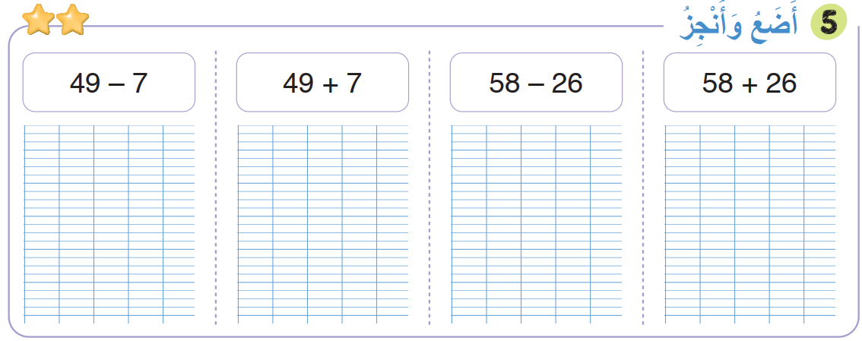
خذوا كراساتكم ، صححوا النشاط رقم 5 الصفحة 127
1
1
4
9
4
9
5
8
5
8
-
7
+
7
-
2
6
+
2
6
4
2
5
6
3
2
8
4

Slide 10
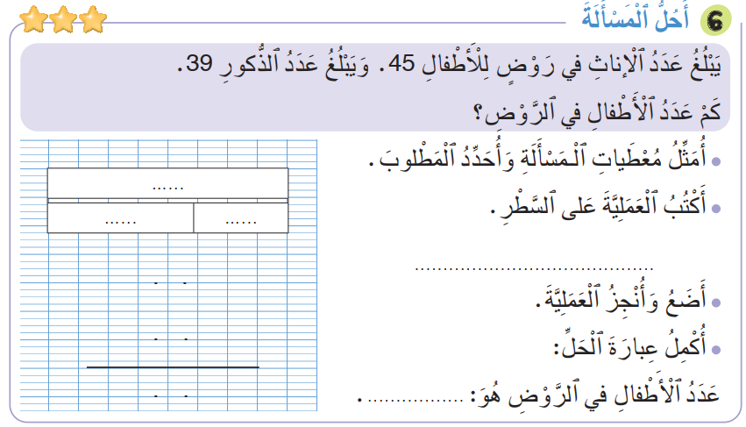
خذوا كراساتكم ، صححوا النشاط رقم 5 الصفحة 127
?
45
39
1
45 + 39 =
4 5
+
3 9
8 4
8 4

Slide 11
(ة)خاص بالأستاذ
افتتاح الدرس
1
تصحيح الواجبات المنزلية
الجمع على السطر
أنشطة تمهيدية

Slide 12
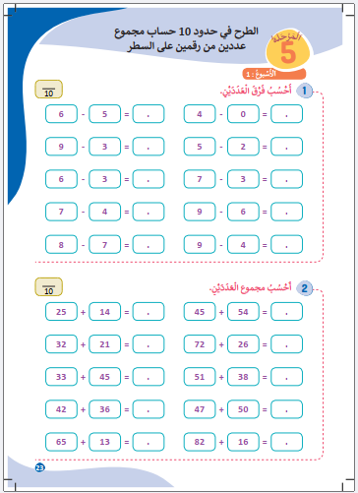

خذوا كراسات الحساب الذهني الصفحة 23 ستنجزون هذه العمليات، انتظروا الانطلاقة

Slide 13

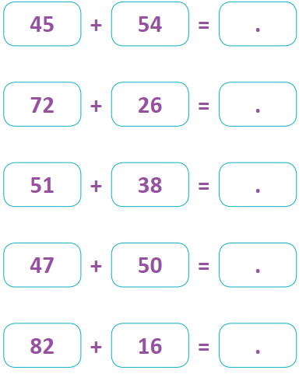
احسبوا المجموع على السطر - لديكم دقيقة
1

Slide 14
صححوا :
يسأل الأستاذ(ة) التلاميذ عن عدد الأخطاء المرتكبة لتحديد بطل الحساب الذهني ويحفز المتعثرين
99
98
89
97
98

Slide 15
(ة)خاص بالأستاذ
افتتاح الدرس
1
تصحيح الواجبات المنزلية
الجمع على السطر
أنشطة تمهيدية

Slide 16


خذوا ألواحكم

Slide 17
اكتبوا على الألواح رقم الشريط الأطول
2
1

Slide 18
ارفعوا الألواح

Slide 19
الشريط الأطول هو الشريط رقم 2 و الشريط الأقصر هو رقم 1
2
1

Slide 20
اكتبوا على الألواح رقم الشريط الأقصر
1
2

Slide 21
ارفعوا الألواح

Slide 22
الشريط الأقصر هو رقم 2 و الشريط الأطول هو رقم 1
1
2

Slide 23
(ة)خاص بالأستاذ
نمذجة
2
تمثيل معطيات مسألة على نموذج الأشرطة و تحديد المطلوب و كتابة المتساوية وإكمال عبارة الحل

Slide 24


انتبهوا الآن، سنتعرف مع ندى و مجد كيف نمثل معطيات مسألة على نموذج الأشرطة
و نحدد المطلوب ثم نكتب المتساوية المناسبة و إكمال عبارة الحل

Slide 25

عرض فيديو النمذجة

Slide 26
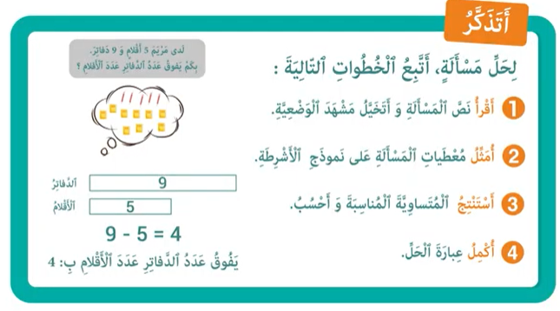
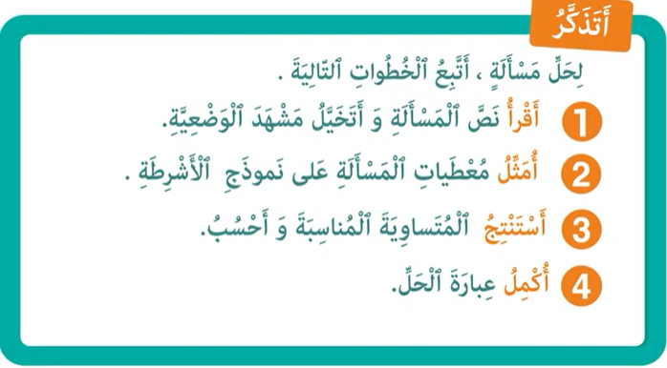
من يذكرنا بخطوات تمثيل معطيات مسألة على نموذج الأشرطة و حلها ؟
?

Slide 27
(ة)خاص بالأستاذ
ممارسة موجهة
3
النشاط 1
النشاط 2
النشاط 3

Slide 28

انتبهوا ، نريد حل هذه المسألة ، سننجز هذا النشاط خطوة خطوة
لَدى سَلْمى 7 قِصَصٍ وَ لَدى صَديَقتِها نَدى 4 قِصَصٍ .
بِكَمْ تزيدُ قِصَصُ سَلْمى عَنْ قِصَصِ نَدى ؟

Slide 29

ماذا نفعل في الخطوة الأولى ؟
أكمل العبارة
4
أكتب المتساوية
3
أمثل
2
أقرأ و أتخيل
1
لَدى سَلْمى 7 قِصَصٍ وَ لَدى صَديَقتِها نَدى 4 قِصَصٍ .
بِكَمْ تزيدُ قِصَصُ سَلْمى عَنْ قِصَصِ نَدى ؟

Slide 30

سأقرأ لكم المسألة ، تخيلوا مشهد الوضعية
أكمل العبارة
4
أكتب المتساوية
3
أمثل
2
أقرأ و أتخيل
1
لَدى سَلْمى 7 قِصَصٍ وَ لَدى صَديَقتِها نَدى 4 قِصَصٍ .
بِكَمْ تزيدُ قِصَصُ سَلْمى عَنْ قِصَصِ نَدى ؟

Slide 31
ماذا نفعل في الخطوة الثانية ؟
أكمل العبارة
4
أكتب المتساوية
3
أمثل
2
أقرأ و أتخيل
1
لَدى سَلْمى 7 قِصَصٍ وَ لَدى صَديَقتِها نَدى 4 قِصَصٍ .
بِكَمْ تزيدُ قِصَصُ سَلْمى عَنْ قِصَصِ نَدى ؟

Slide 32
ارسموا نموذج الأشرطة على الألواح و مثلوا عليه معطيات المسألة
أكمل العبارة
4
أكتب المتساوية
3
أمثل
2
أقرأ و أتخيل
1
لَدى سَلْمى 7 قِصَصٍ وَ لَدى صَديَقتِها نَدى 4 قِصَصٍ .
بِكَمْ تزيدُ قِصَصُ سَلْمى عَنْ قِصَصِ نَدى ؟
...
...
...
...
?

Slide 33
ارفعوا الألواح

Slide 34
صححوا : المعطى الأول : 7قصص وتمثل القيمة الكبرى ، و المعطى الثاني 4 قصص و تمثل القيمة الصغرى
أكمل العبارة
4
أكتب المتساوية
3
أمثل
2
أقرأ و أتخيل
1
لَدى سَلْمى 7 قِصَصٍ وَ لَدى صَديَقتِها نَدى 4 قِصَصٍ .
بِكَمْ تزيدُ قِصَصُ سَلْمى عَنْ قِصَصِ نَدى ؟
قِصَصُ سَلْمى
7
?
قِصَصُ نَدى
4

Slide 35
ماذا نفعل في الخطوة الثالثة ؟
أكمل العبارة
4
أكتب المتساوية
3
أمثل
2
أقرأ و أتخيل
1
لَدى سَلْمى 7 قِصَصٍ وَ لَدى صَديَقتِها نَدى 4 قِصَصٍ .
بِكَمْ تزيدُ قِصَصُ سَلْمى عَنْ قِصَصِ نَدى ؟
قِصَصُ سَلْمى
7
?
قِصَصُ نَدى
4

Slide 36
اكتبوا المتساوية المناسبة بكم تزيد قصص سلمى عن قصص ندى
أكمل العبارة
4
أكتب المتساوية
3
أمثل
2
أقرأ و أتخيل
1
لَدى سَلْمى 7 قِصَصٍ وَ لَدى صَديَقتِها نَدى 4 قِصَصٍ .
بِكَمْ تزيدُ قِصَصُ سَلْمى عَنْ قِصَصِ نَدى ؟
قِصَصُ سَلْمى
7
?
قِصَصُ نَدى
4

Slide 37
ارفعوا الألواح

Slide 38
صححوا :لحساب الفرق بين القيمتين نستعمل الطرح : 3 = 4 – 7
أكمل العبارة
4
أكتب المتساوية
3
أمثل
2
أقرأ و أتخيل
1
لَدى سَلْمى 7 قِصَصٍ وَ لَدى صَديَقتِها نَدى 4 قِصَصٍ .
بِكَمْ تزيدُ قِصَصُ سَلْمى عَنْ قِصَصِ نَدى ؟
قِصَصُ سَلْمى
7
?
قِصَصُ نَدى
4
7
4
=
3
-

Slide 39
ماذا نفعل في الخطوة الرابعة ؟
أكمل العبارة
4
أكتب المتساوية
3
أمثل
2
أقرأ و أتخيل
1
لَدى سَلْمى 7 قِصَصٍ وَ لَدى صَديَقتِها نَدى 4 قِصَصٍ .
بِكَمْ تزيدُ قِصَصُ سَلْمى عَنْ قِصَصِ نَدى ؟
قِصَصُ سَلْمى
7
?
قِصَصُ نَدى
4
7
4
=
3
-

Slide 40
أكملوا عبارة الحل : تزيد قصص سلمى عن قصص ندى ب ... قصص
أكمل العبارة
4
أكتب المتساوية
3
أمثل
2
أقرأ و أتخيل
1
قِصَصُ سَلْمى
7
?
قِصَصُ نَدى
4
7
4
=
3
-
تَزيدُ قِصَصُ سَلْمى عَنْ قِصَصِ نَدى بِ: ... قِصَصٍ

Slide 41
ارفعوا الألواح

Slide 42
أكملوا عبارة الحل : تزيد قصص سلمى عن قصص ندى ب 3 قصص
أكمل العبارة
4
أكتب المتساوية
3
أمثل
2
أقرأ و أتخيل
1
قِصَصُ سَلْمى
7
?
قِصَصُ نَدى
4
7
4
=
3
-
3
تَزيدُ قِصَصُ سَلْمى عَنْ قِصَصِ نَدى بِ: قِصَصٍ

Slide 43
(ة)خاص بالأستاذ
ممارسة موجهة
3
النشاط 1
النشاط 2
النشاط 3

Slide 44
خذوا ألواحكم

Slide 45
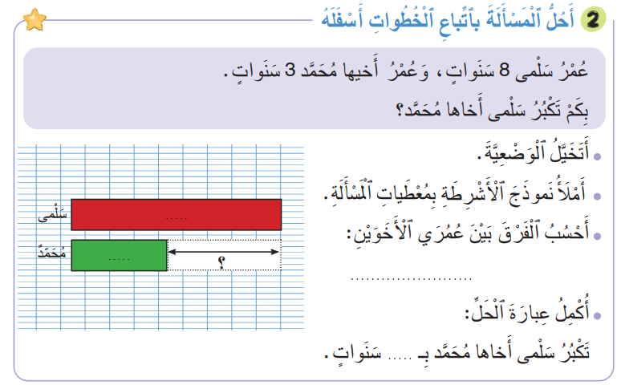
انتبهوا ، سنحل هذه المسألة جماعة على الألواح

Slide 46
سأقرأ لكم المسألة مرتين :
كم عمر سلمى ؟ و كم عمر محمد ؟ ما هو المطلوب ؟

Slide 47
الآن تخيلوا مشهد الوضعية

Slide 48
ارسموا نموذج الأشرطة و مثلوا عليه معطيات هذه المسألة و حددوا المطلوب

Slide 49
ارفعوا الألواح

Slide 50
صححوا : 8 تمثل القيمة الكبرى و 3 تمثل القيمة الصغرى ونبحث عن الفرق
8
3

Slide 51
اكتبوا المتساوية المناسبة لحساب الفرق بين عمري الأخوين
8
3

Slide 52
ارفعوا الألواح

Slide 53
صححوا : لحساب الفرق نستعمل الطرح
القيمة الكبرى 8 ناقص القيمة الصغرى 3 تساوي 5
8
3
8 - 3 = 5

Slide 54
نكمل عبارة الحل : تكبر سلمى أخاها محمد ب 5 سنوات
8
3
8 - 3 = 5
5

Slide 55
(ة)خاص بالأستاذ
ممارسة موجهة
3
النشاط 1
النشاط 2
النشاط 3

Slide 56

الآن خذوا كراساتكم الصفحة128 سنطبق ما تعلمناه في النشاط رقم 1.
سأشرح لكم التعليمة. انتظروا الانطلاقة.

Slide 57

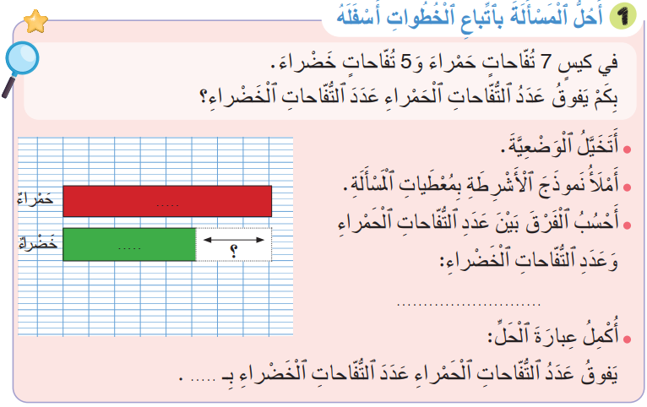

لديكم 8 دقائق للإنجاز؛ سأقرأ لكم المسألة و الخطوات خطوة خطوة
8

Slide 58

الآن ستشتغلون في ثنائيات كل واحد يقارن إنجازه مع إنجاز زميله، استعينوا ببطاقة التذكر
?

Slide 59
نصحح جماعة :
يعين الأستاذ(ة) بعض المتعلمين للقيام إلى السبورة بالتناوب للتصحيح خطوة خطوة
7
5
7 – 5 = 2
2

Slide 60
(ة)خاص بالأستاذ
ممارسة مستقلة
4
أنجز بمفردي

Slide 61


الآن ستنجزون النشاط رقم 4 الصفحة 129 .
سأمر بين الصفوف لمساعدتكم و مراقبة كراساتكم .
8

Slide 62
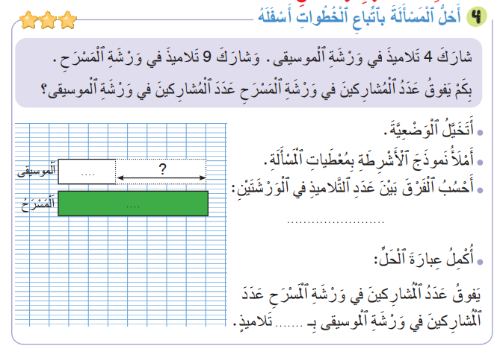
النشاط رقم 4 ، سأقرأ لكم المسألة و الخطوة الأولى وبعد إنجازها أقرأ لكم الثانية و هكذا

Slide 63
صححوا : 4 تمثل القيمة الصغرى و 9 تمثل القيمة الكبرى
ونبحث عن الفرق بين القيمتين ، سنستعمل الطرح
4
9
9 - 4 = 5
5

Slide 64
(ة)خاص بالأستاذ
اختتام الدرس
5

Slide 65
انتبهوا جيدا! في المنزل، ستنجزون الأنشطة المتبقية على الصفحتين 128و 129

Slide 66
إلى اللقاء في الحصة القادمة.

Slide 67


(ة)خاص بالأستاذ
بناء على إنجازات المتعلمين خلال الممارسة المستقلة

